Slide 1
Муниципальное дошкольное образовательное учреждение детский сад
№ 22 д. Шохово
Тематическое планирование на день в старшей группе «Утренний, вечерний круг»
« Что такое доброта? Доброта это тогда, когда….»
Воспитатель: Панкова В.А.

Slide 2
Цель:
1. Создание эмоционального настроя на весь день в детском коллективе;
2.Установление комфортного социально-психологического климата в детском коллективе с помощью общения друг с другом и общении со взрослыми;
3.Научить осознавать и анализировать свои поступки и поступки сверстников;
4. Создание положительного эмоционального фона, атмосферы сотрудничества в детском коллективе.
Задачи:
1.Сплочение детского коллектива в одну дружную команду;
2. Формирование умения у детей слушать и слышать друг друга;
3.Формирование уверенности в себе, при общении со сверстниками и взрослыми;
4. Обсуждение и обмен информацией о прошедших или предстоящих событиях;
5. Развитие умения выражать и высказывать свои чувства и переживания публично.

Slide 3
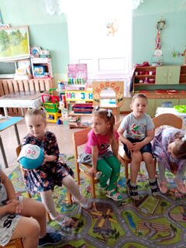
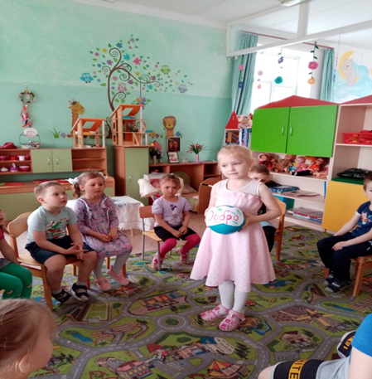
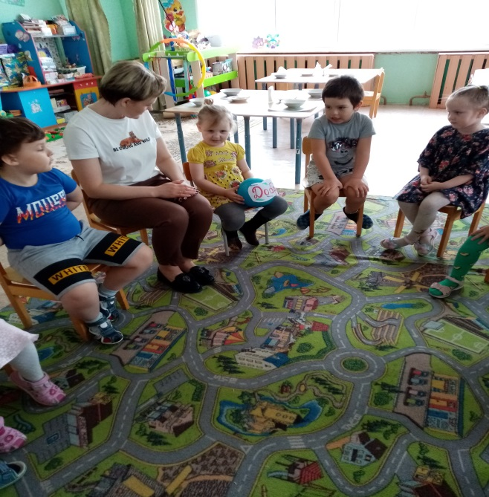
Структура «Утреннего круга»:
1. Приветствие.
2. Обсуждение и выбор «Тема дня».
3. Дыхательная и пальчиковая гимнастика, физкульт-минутка.
4. Подбор игр, художественной литературы, музыкальных произведений на выбранную тему.
5. Планирование дел на день.

Slide 4
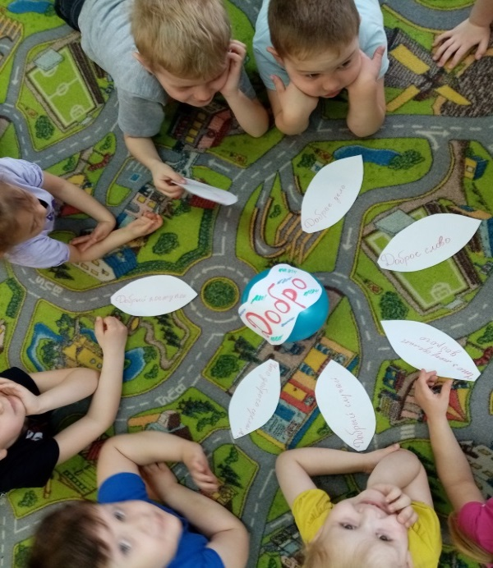
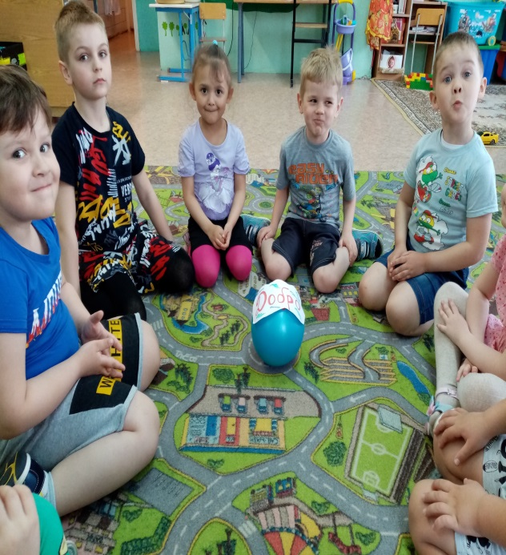
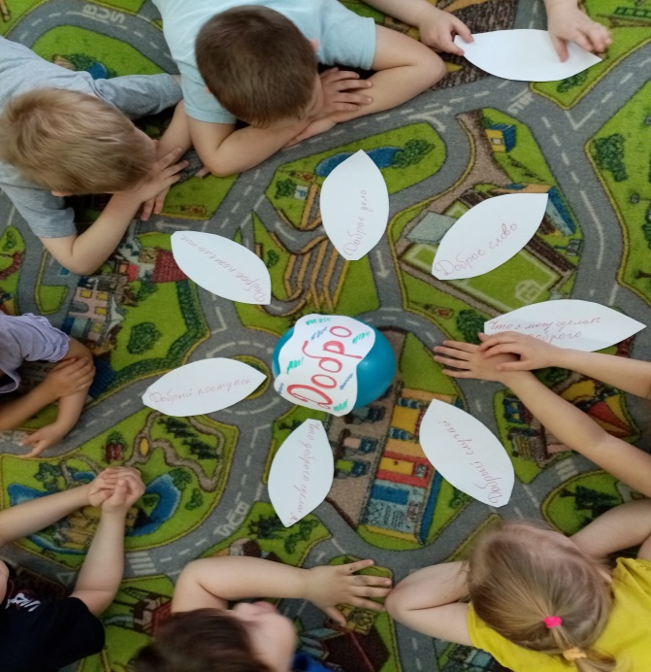
Структура «Вечернего круга»:
Вспомнить и обсудить с детьми прошедший день.
Обсудить проблемные ситуации, если они возникли в течении дня, выяснить причину возникновения данных ситуаций и возможные способы их решения или предотвращение их.
Развивающий диалог по теме дня. Высказывание детей о своих впечатлениях за день.

Slide 5
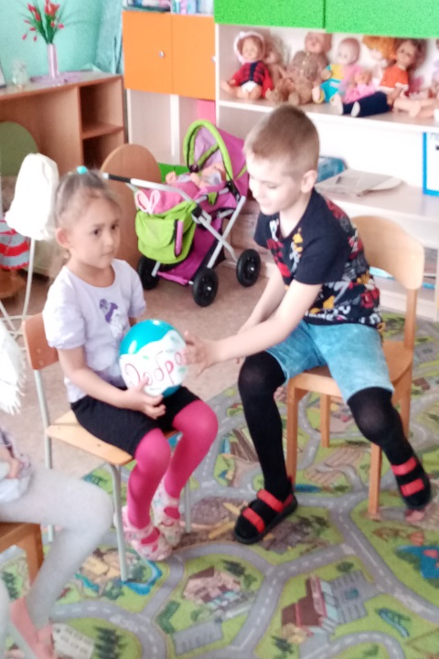
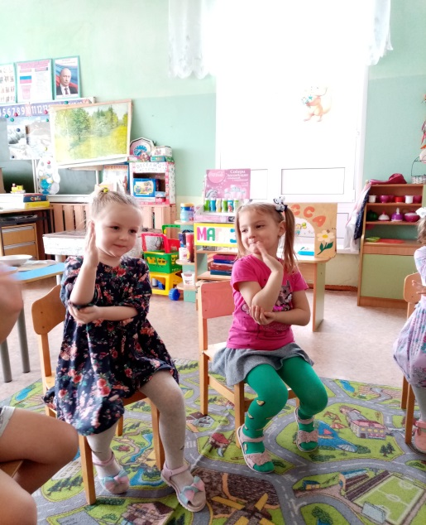
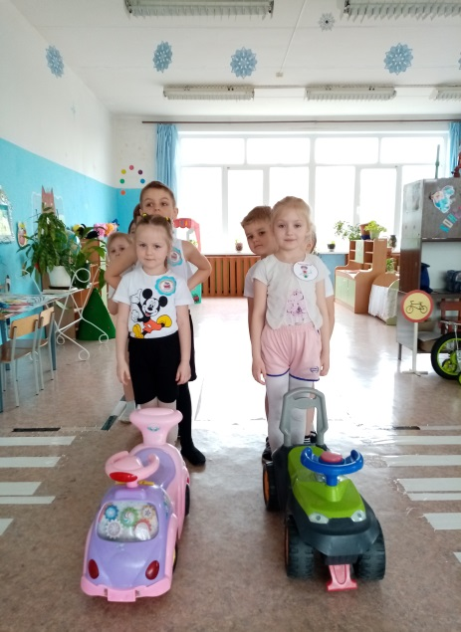
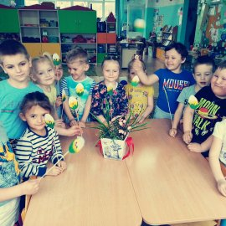
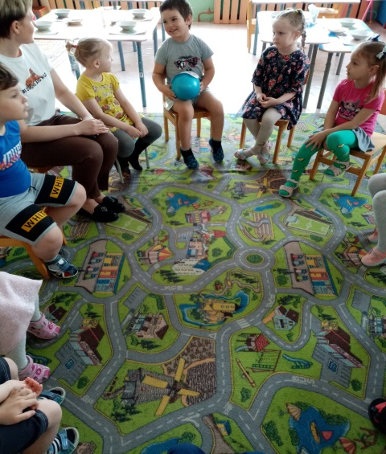
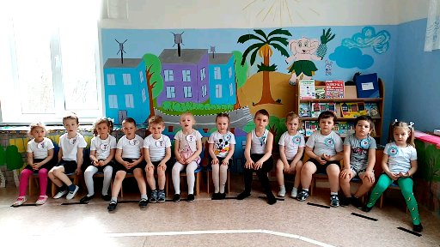
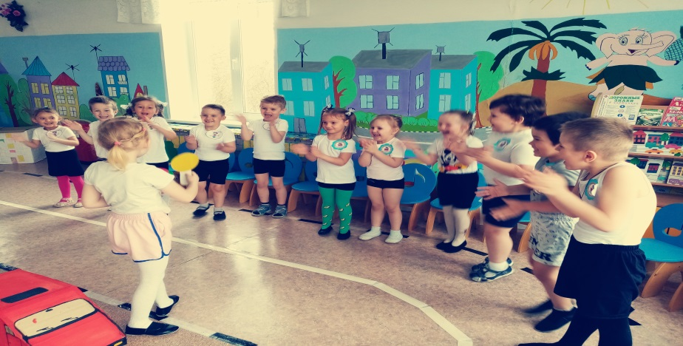
«Фото отчет дня.»

Slide 6
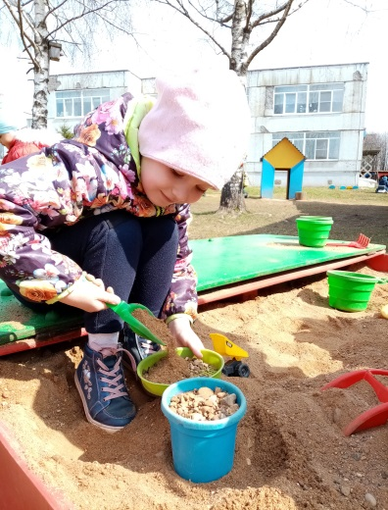
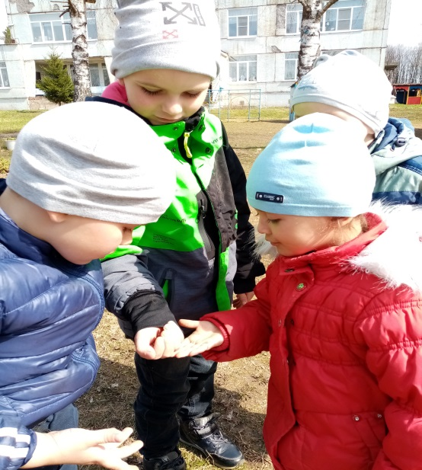
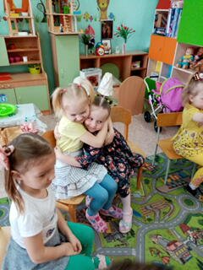
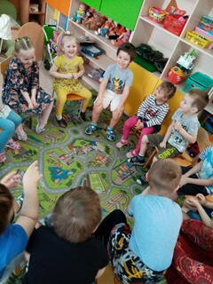
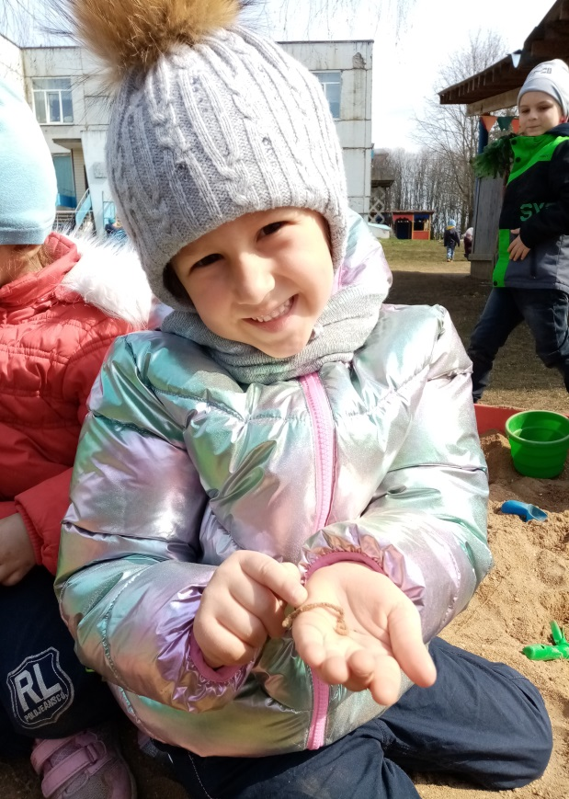
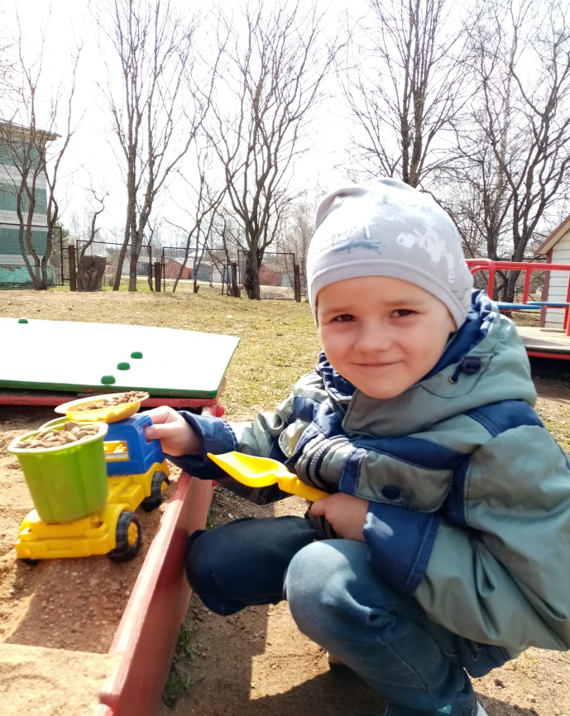
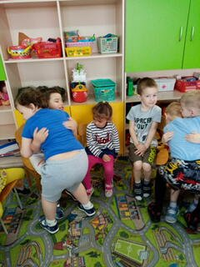

Slide 7
Спасибо за внимание!

